Slide 1
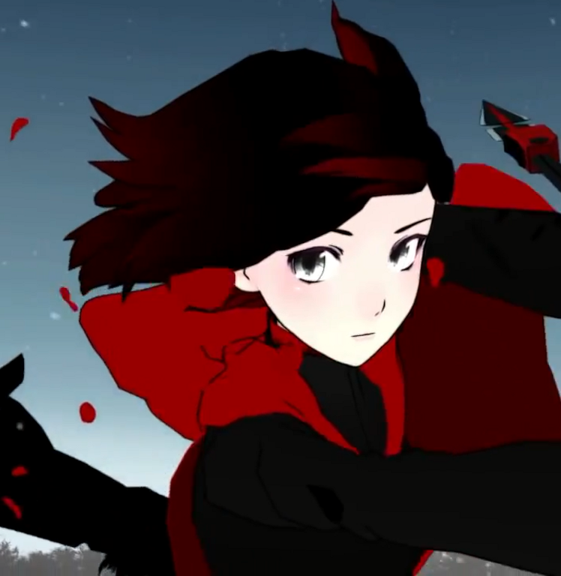

Pertemuan Keemp4t
Praktikum Pengolahan dan Analisis Citra Digital

Slide 2

PPT BISA DIUNDUH DI:
https://github.com/fatanisti/MateriPACD

Slide 3
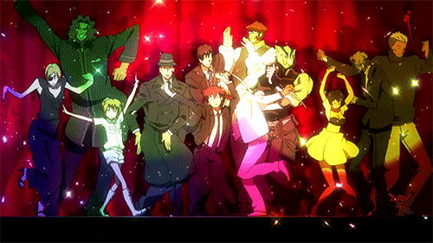
ADA KABAR BAIK UNTUK KALIAN!!!

Slide 4
TAPI BOONG :v

Slide 5
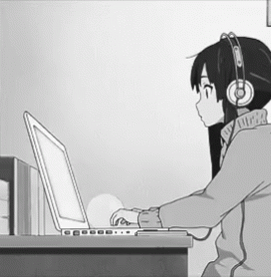
PASTIKAN
Seperti biasa, sebelum masuk ke materi, mari bersama-sama kita bahas “sedikit” tugasnya
Jangan kebiasaan ngumpulin kelewat deadline dong ☹
Seluruh praktikan sudah menyelesaikan dan MENGUMPULKAN tugas dari pertemuan sebelumnya

Slide 6
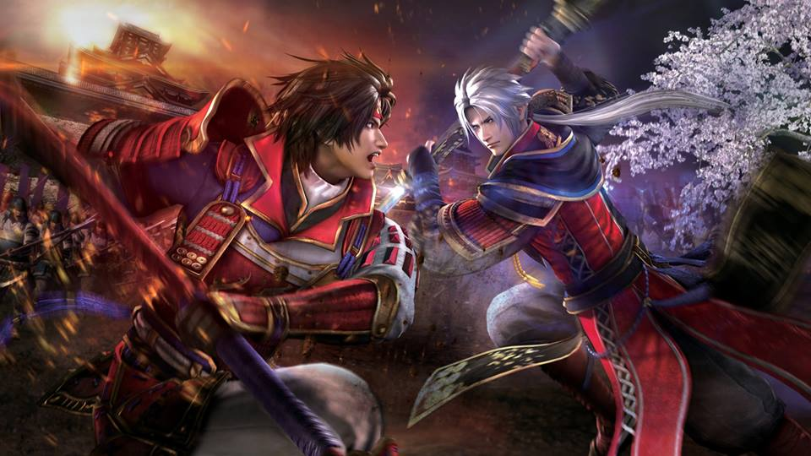
#3: LET’s RULE THE AREA!
Try to Conquer this in Two Hours

Slide 7



What we have learned so far...
Make sure to not forgetting some vital points as mentioned at the left side
Basic Feature
Basic Processing
Use of Pointer
e.g. Loading file, change image, save image, etc.
e.g. Brightness, invert, grayscaling, etc.
Star is our friend, mate

Slide 8

Pengolahan Citra Berbasis Area
Pemrosesan citra berbasis area pada dasarnya mirip dengan pemrosesan citra berbasis piksel.
Dalam proses komputasinya, nilai-nilai piksel di sekitar piksel utama (pixel neighborhood) diperhatikan dan menjadi elemen penentu piksel yang akan dihitung hasilnya.

Slide 9
Pengolahan Citra Berbasis Area
Dengan Mask: Konvolusi
Tanpa Mask: Median Filtering, Maximum/Minimum Filtering
Filter Morfologis: Dilasi dan Erosi (structure element)

Slide 10
Pengolahan Citra Berbasis Area: Dengan Mask – Konvolusi
Mask? Filter? Convolution matrix? Kernel?
Matriks berukuran kecil, pada umumnya bujur sangkar dan berordo ganjil (tidak selalu 3x3)
Digunakan dalam proses konvolusi
Faktor?
sebuah nilai konstanta yang menjadi pembagi dari jumlah seluruh elemen matriks
Offset?
nilai yang ditambahkan setelah operasi faktor.

Slide 11
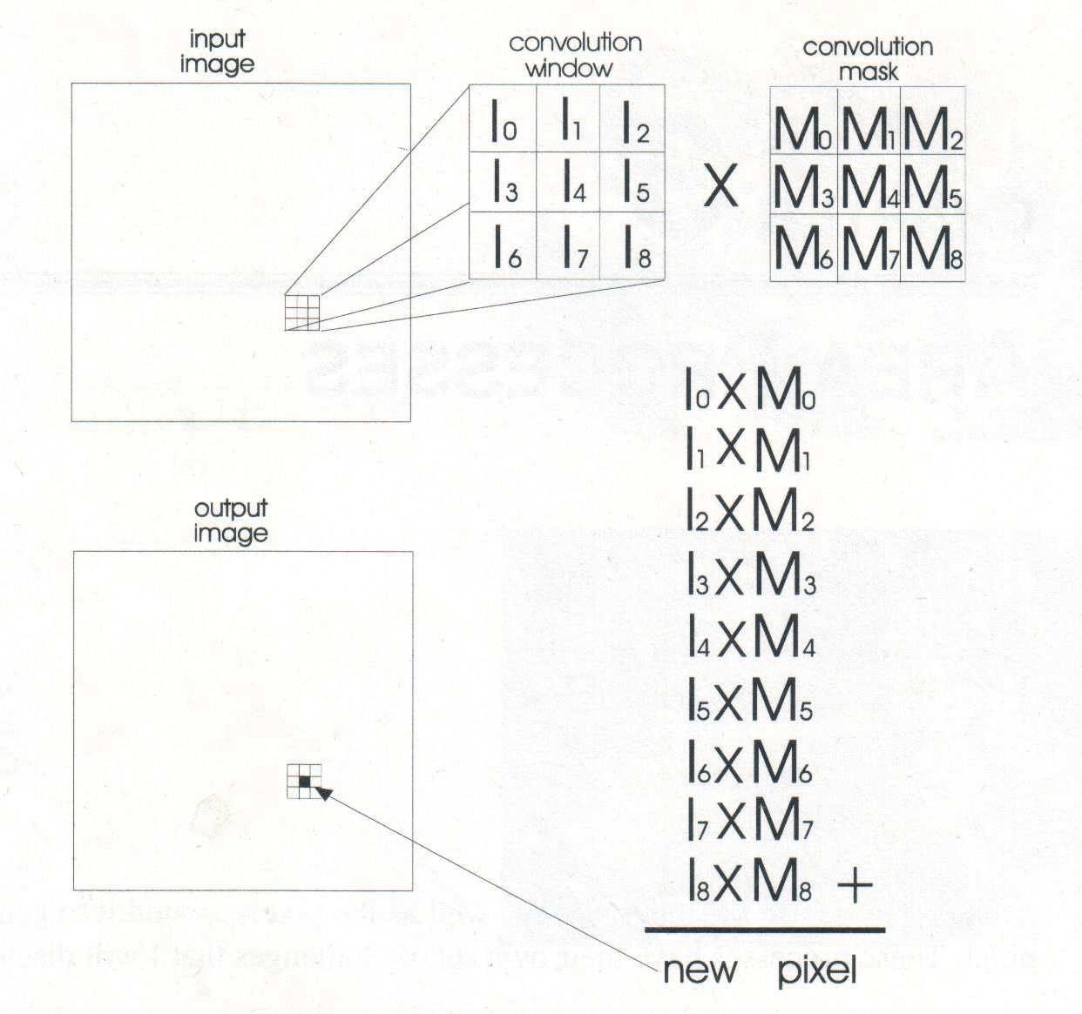
Pengolahan Citra Berbasis Area: Dengan Mask – Konvolusi

Slide 12
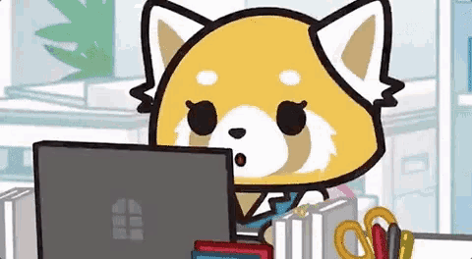

Slide 13
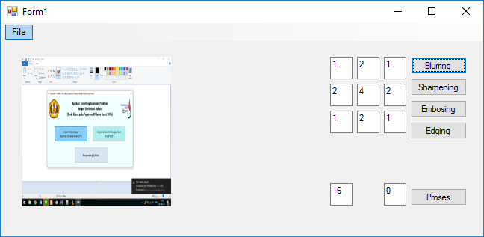
Pengolahan Citra Berbasis Area: Dengan Mask – Konvolusi
Mulai kerjakan di lab (tidak pulang lebih awal yee :p)
Kode program dapat dilihat di modul halaman 17
Jangan lupa penanganan boundary problem (asumsikan dengan zero padding atau jika berbeda tuliskan di dalam kodingan dalam bentuk comment)
Dikumpulkan ke LINE asprak kesayangan kalian

Slide 14
Pengolahan Citra Berbasis Area: Dengan Mask – Konvolusi
http://lodev.org/cgtutor/filtering.html
Kembangkan program kalian sebelumnya dengan menambahkan fitur ini (minimal masking 3x3)
Bonus: implementasi mask 5x5 atau 9x9.

Slide 15




Thank You
Fatan A. Ahdiy
+62 819 0506 5772
fatanaufa97@gmail.com
https://www.linkedin.com/in/fatanahdiy97/

